Slide 1
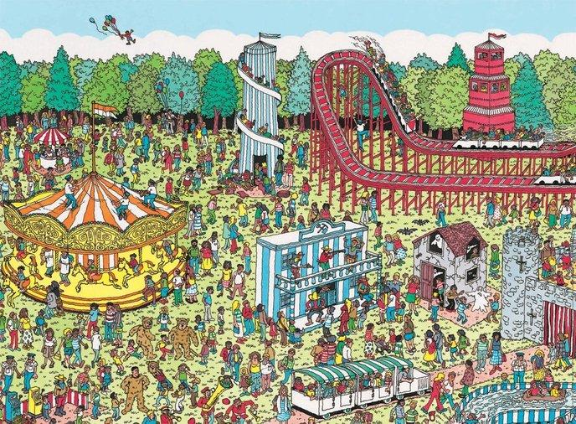
Où est l’erreur ???

Slide 2
1ER temps: STATUTS DE L’ERREUR?
Une faute pour le modèle transmissif: mise en cause de l’implication de l’élève.
Si cela ne reste que sommatif peu de progrès à attendre
Par contre
Si cela est considéré comme une balise et donc le point de départ d’une stratégie de re médiation….
EVOLUTION

Slide 3
Un bugg dans le processus d’apprentissage dans les modèles comportementalistes
L’erreur est, alors, à considérer comme une information
à prendre en compte dans les processus didactiques et pédagogiques.
L’élève « sait » toujours quelque chose…
c’est parfois source de problèmes
Quoi?

Slide 4
ACTIVITE
Comment le savoir?
L’évaluation par compétences…nous y reviendrons
Faire expliciter sa démarche: entretien de Vermersch
faire expliciter un échec.
Faire expliciter une réussite

Slide 5
Atout : ne jamais oublier les bons élèves
Une re médiation efficace: le tutorat entre pairs

